Slide 1
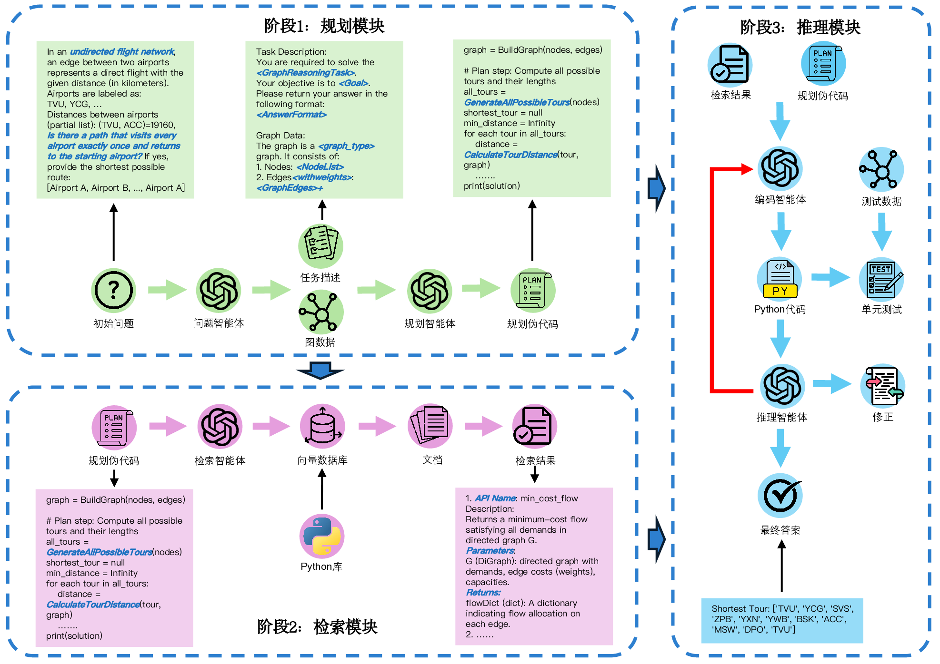
东南大学硕士学位论文答辩报告
基于规划反馈的图推理多智能体 协同求解方法研究
硕士研究生：王腾龙 指 导 教 师：林丽

Slide 2
提纲
1
研究背景、研究现状
2
研究目标、研究内容
3
技术路线、系统实现
4
实验验证、总结展望
2

Slide 3
提纲
1
研究背景、研究现状
2
研究目标、研究内容
3
技术路线、系统实现
4
实验验证、总结展望
3

Slide 4
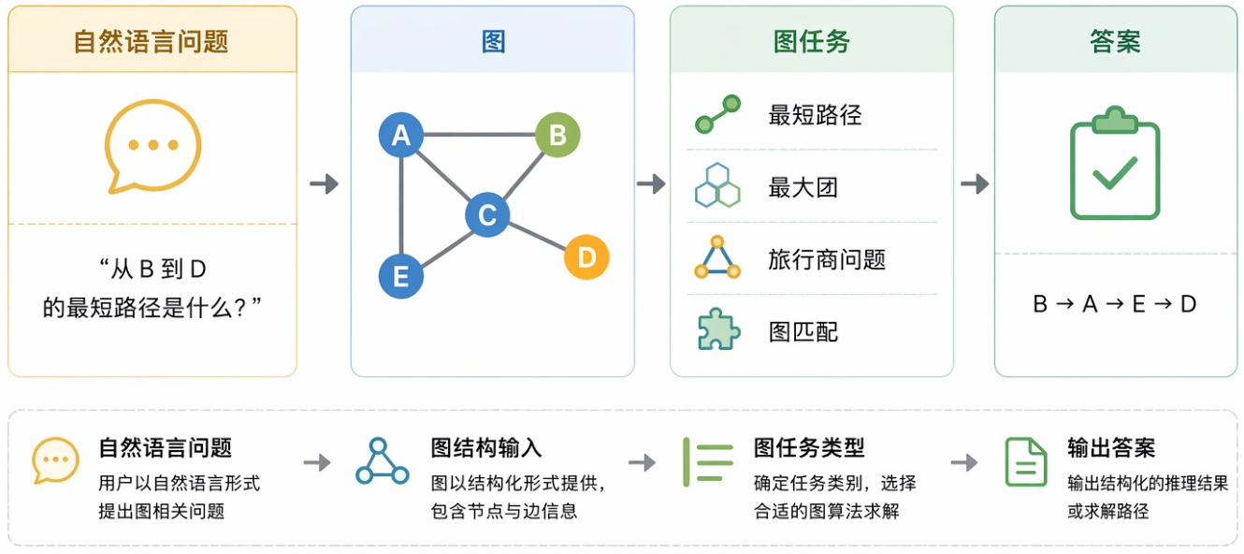
研究背景
大语言模型具备复杂推理与程序生成能力
图数据具有拓扑依赖、强约束和难线性化特征
图推理要求模型同时完成结构理解、算法匹配与结果验证
图推理不是一般文本推理的简单延伸。
4

Slide 5
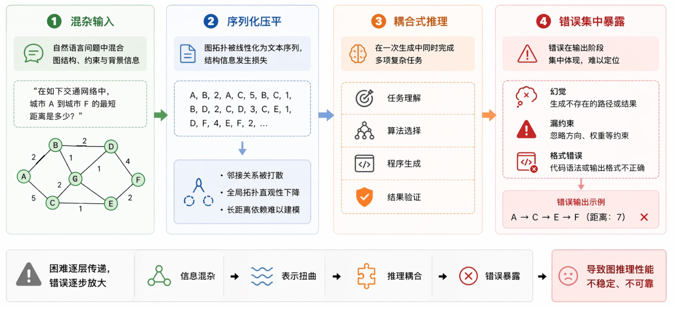
研究背景
长序列图输入容易造成拓扑关系遗漏
复杂约束下容易出现答案幻觉
程序可运行并不等价于结果满足任务目标
端到端生成在复杂图任务中不稳定。
5

Slide 6
研究背景
路径规划
网络分析
组合优化
最短路径
旅行商问题
交通与物流优化
连通性
最大流
依赖关系分析
最大团
点覆盖
匹配与搜索
可靠图推理的关键不是生成更长解释，而是生成满足图结构约束的可验证结果。
6

Slide 7
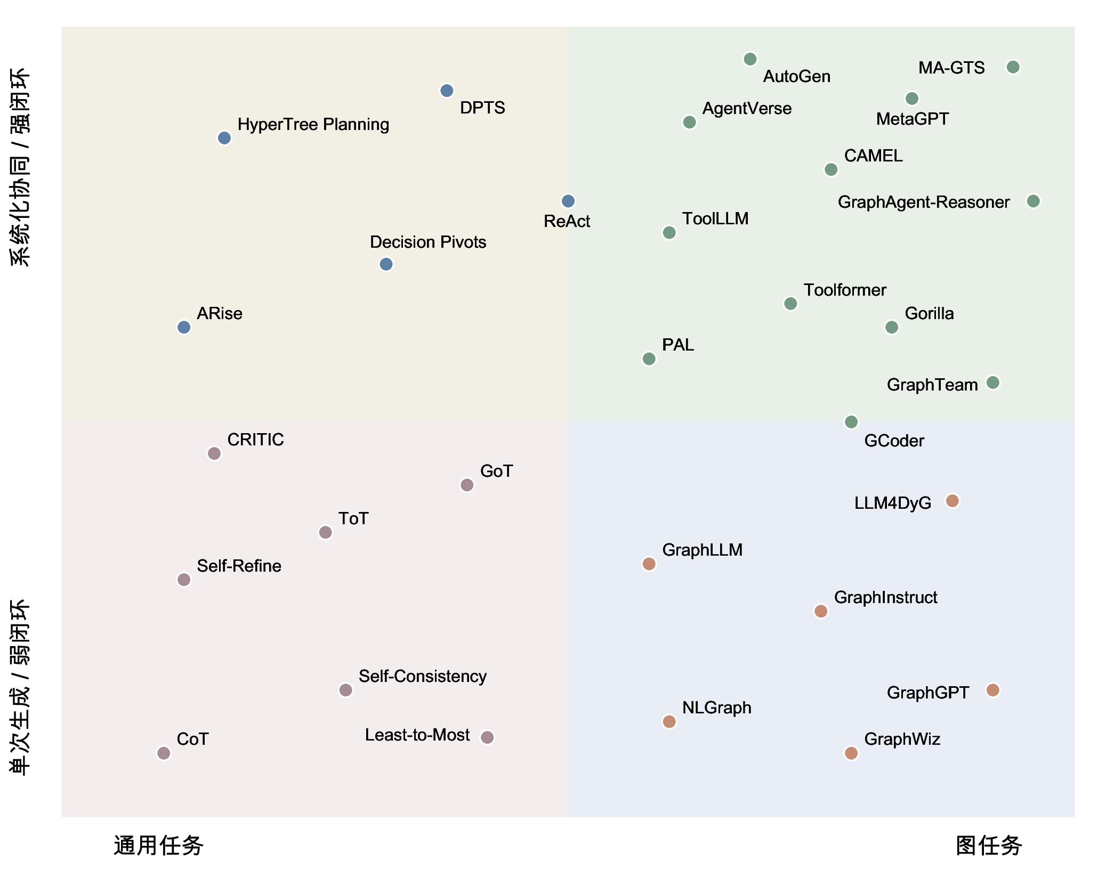
研究现状
通用推理增强：CoT、ToT、GoT 等
图任务方法：GraphWiz、GraphTeam、GCoder 等
整体趋势：由单次生成走向结构化协同与执行验证
7

Slide 8
研究现状
不足点1
端到端推理负担重，复杂输入下容易遗漏拓扑与边界条件
不足点2
知识调用缺乏中间组织，检索结果与求解步骤不一定匹配
不足点3
程序生成缺少执行反馈，错误修复容易变成无方向重试
本文切入点：以显式规划作前向约束，以执行反馈作反向修正。
8

Slide 9
提纲
1
研究背景、研究现状
2
研究目标、研究内容
3
技术路线、系统实现
4
实验验证、总结展望
9

Slide 10
研究目标
总体 目标
提升复杂图推理任务的稳定性、正确性与可解释性
理论 目标
构建可规划、可验证、可修正的程序化图推理求解范式
系统 目标
实现主控调度、多智能体协作、共享黑板与执行反馈机制
10

Slide 11
机遇
复杂图推理
→
结构化规划
→
可执行求解
机遇1：引入结构化规划层，降低自然语言图任务的求解难度
机遇2：以规划结果引导知识检索，提高 API 与算法知识的匹配精度
机遇3：利用程序执行反馈，将错误定位和修复纳入闭环
11

Slide 12
挑战
1
如何将自然语言图任务结构化解耦？
抽取任务类型、图结构、约束集合和输出格式
将任务目标转化为算法级伪代码规划
为检索、编码和验证提供统一中间语义
12

Slide 13
挑战
2
如何使外部知识与求解步骤准确匹配？
以规划伪代码和结构约束标签构造查询
检索图算法 API 与实现注意事项
通过质量评估触发片段精炼或补充检索
13

Slide 14
挑战
3
如何发现并修复程序实现偏差？
执行测试检查图构建和输出格式
约束检查覆盖路径、容量、时间窗口等条件
错误反馈驱动局部修复、补充检索或重生成
14

Slide 15
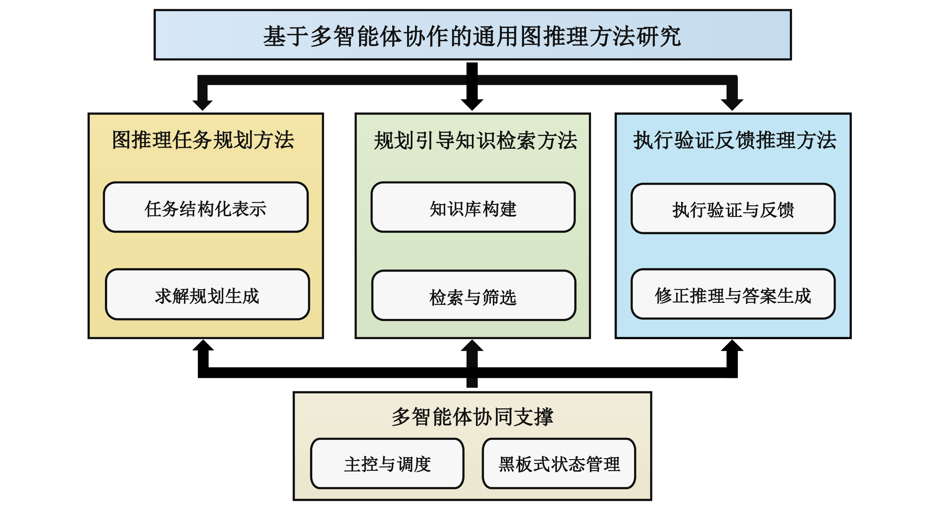
研究内容
内容一
设计规划反馈图推理协同求解方法
内容二
实现主控调度与共享黑板支撑的多智能体系统
内容三
在五个公开基准上进行系统实验验证
15

Slide 16
提纲
1
研究背景、研究现状
2
研究目标、研究内容
3
技术路线、系统实现
4
实验验证、总结展望
16

Slide 17
系统总体设计
模块一：规划生成
模块二：规划引导检索
模块三：验证推理闭环
17

Slide 18
技术路线-规划生成方法-任务解析
子问题1：如何从自然语言问题中恢复任务结构？
解决思路
将输入规整为任务类型、图标签、约束集合和输出格式，降低原始文本噪声。
输入
→
中间工件
→
后续阶段
难点分析
图任务同时包含结构、算法和约束，单轮生成难以稳定覆盖。
18

Slide 19
技术路线-规划生成方法-伪代码规划
子问题2：如何把任务目标转化为可执行求解步骤？
解决思路
生成算法级伪代码，显式表达图构建、算法选择、约束检查和输出格式化步骤。
输入
→
中间工件
→
后续阶段
难点分析
图任务同时包含结构、算法和约束，单轮生成难以稳定覆盖。
19

Slide 20
技术路线-知识检索方法-规划引导检索
子问题3：如何召回与当前求解步骤匹配的算法知识？
解决思路
使用规划伪代码与结构约束标签构造查询，从 3349 条图算法知识条目中召回 API 与实现知识。
输入
→
中间工件
→
后续阶段
难点分析
图任务同时包含结构、算法和约束，单轮生成难以稳定覆盖。
20

Slide 21
技术路线-知识检索方法-质量评估与补充检索
子问题4：如何降低无关知识进入编码阶段的概率？
解决思路
对候选知识进行相关性评估，必要时触发片段精炼、查询重写或补充检索。
输入
→
中间工件
→
后续阶段
难点分析
图任务同时包含结构、算法和约束，单轮生成难以稳定覆盖。
21

Slide 22
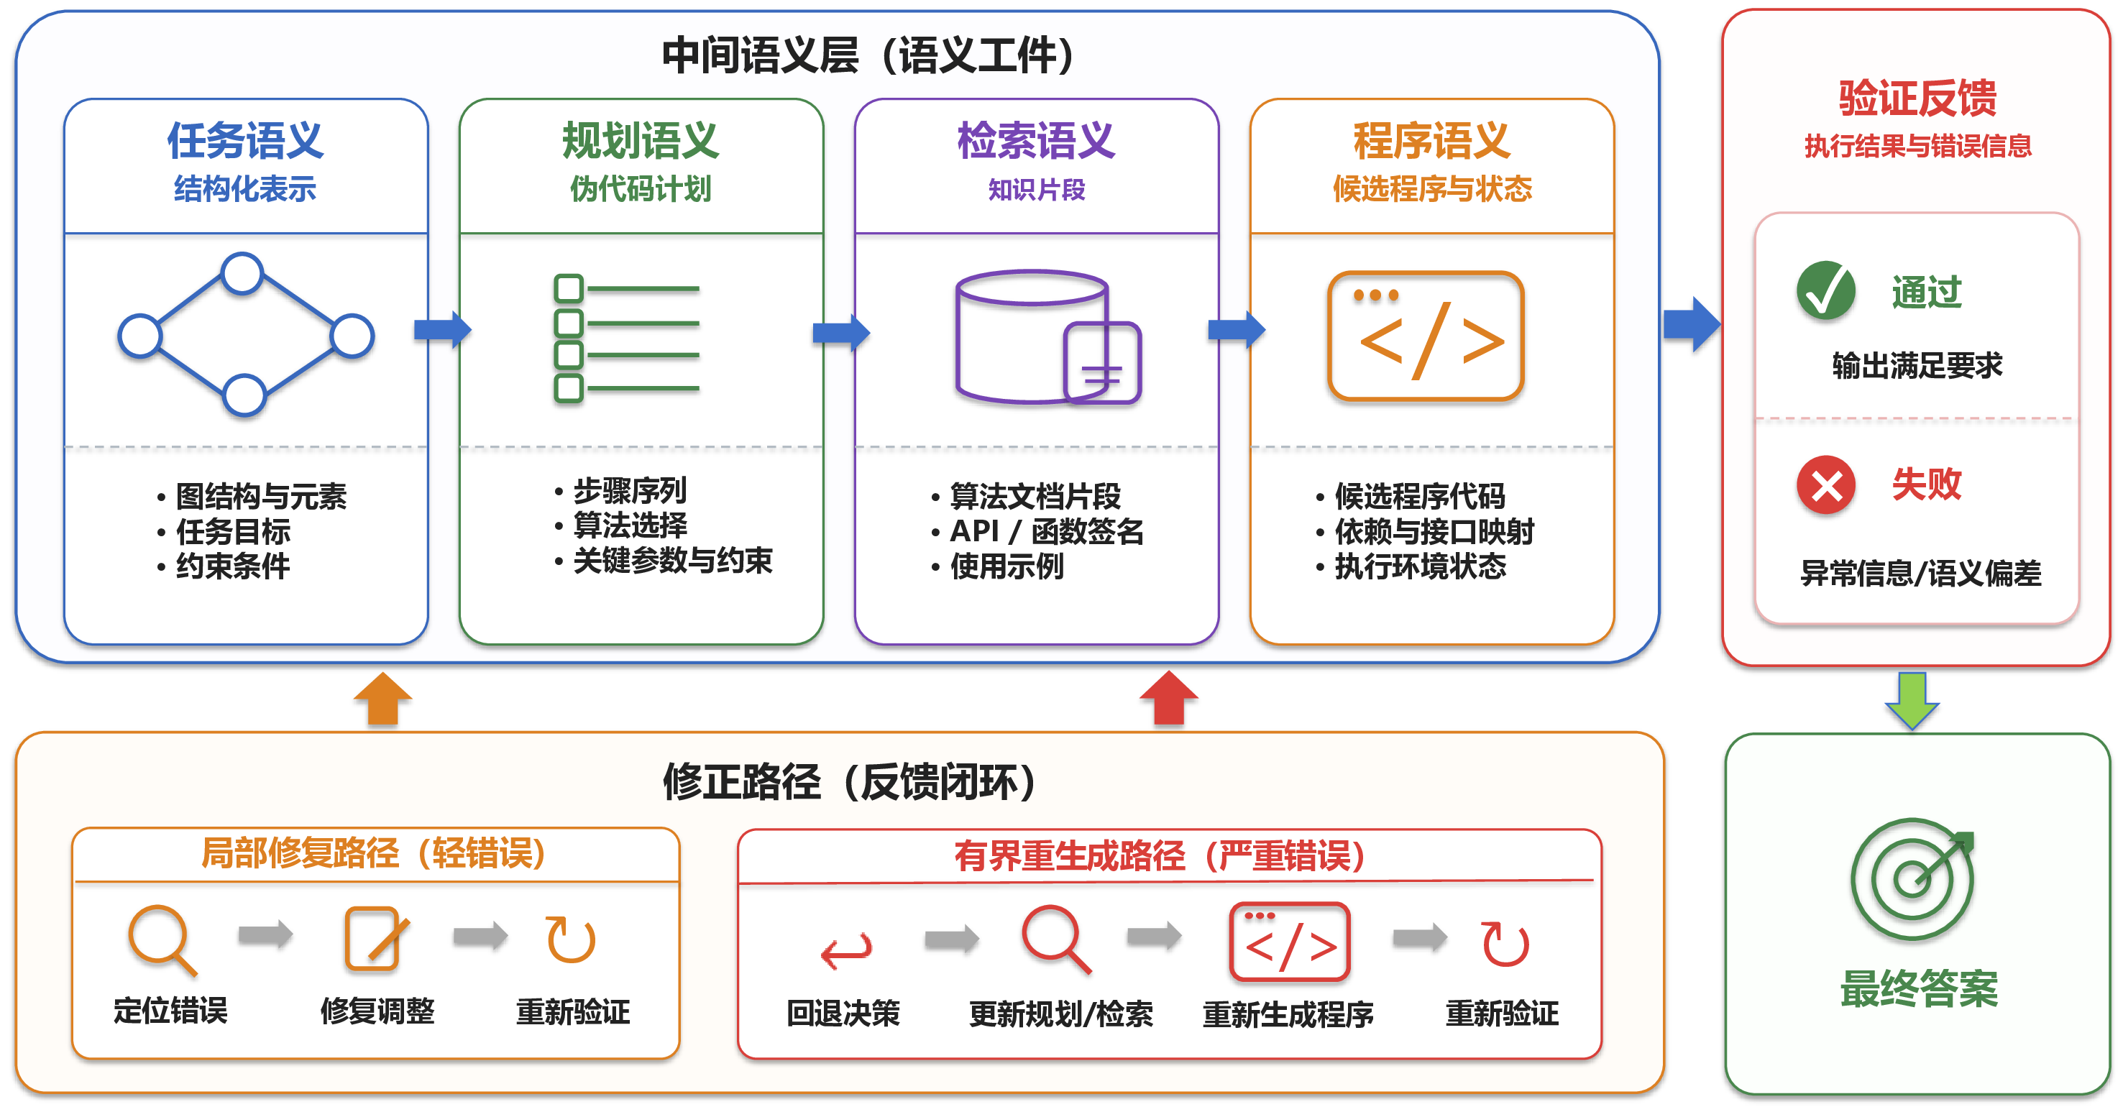
技术路线-验证推理方法-执行验证
子问题5：如何判断候选程序是否真正满足任务目标？
解决思路
通过执行测试、约束检查和格式校验识别图构建错误、API 误用和输出不一致。
难点分析
图任务同时包含结构、算法和约束，单轮生成难以稳定覆盖。
22

Slide 23
技术路线-验证推理方法-反馈修复
子问题6：如何避免无方向的重复生成？
解决思路
根据错误类型选择局部修复、补充检索、重生成或上游回退，并设置有界尝试次数。
难点分析
图任务同时包含结构、算法和约束，单轮生成难以稳定覆盖。
23

Slide 24
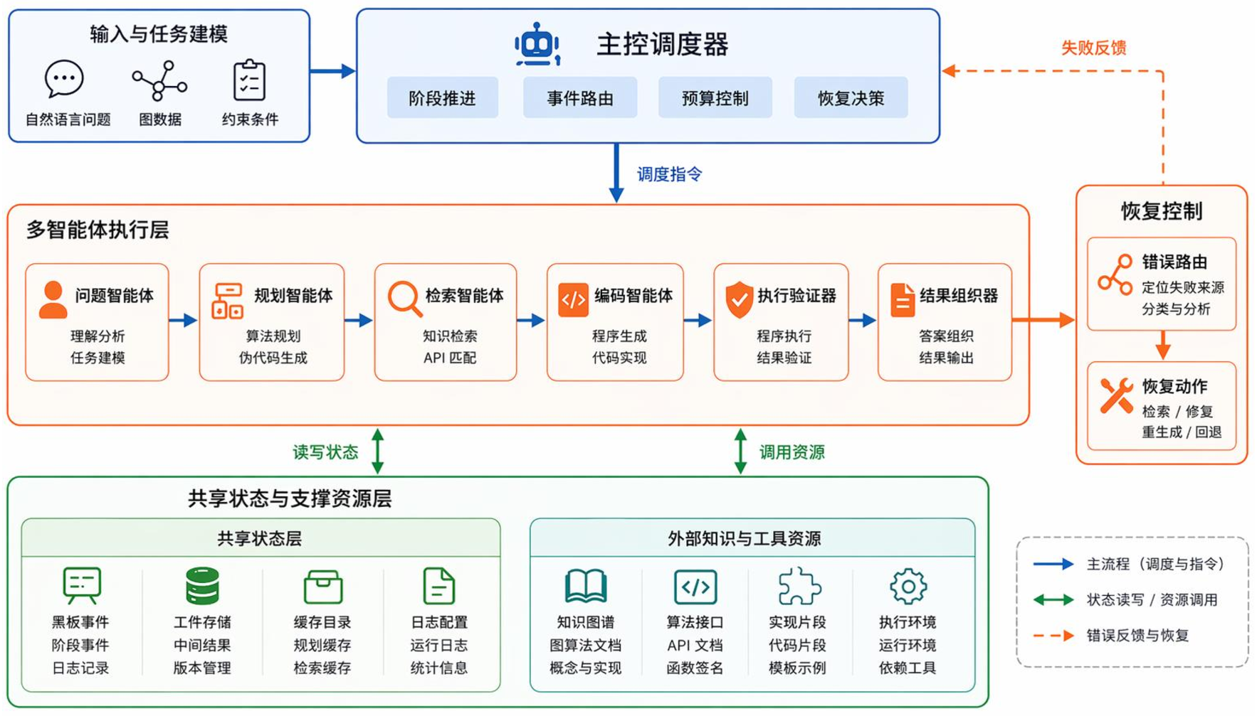
系统总体设计
输入与任务建模层
主控调度层
多智能体执行层
共享状态与支撑资源层
24

Slide 25
系统实现-主控调度
状态 | 输入 | 产出 | 失败恢复
PARSE | 原始问题 | 结构化任务 | 重新解析
PLAN | 任务工件 | 规划工件 | 重新规划
RETRIEVE | 规划工件 | 知识工件 | 补充检索
VERIFY | 候选程序 | 反馈工件 | 修复/重生成
状态化调度使错误定位和恢复路径可控。
25

Slide 26
系统实现-运行配置
配置项 | 默认值 | 作用
检索返回条数 | 5 | 控制候选知识范围
最大局部修复轮数 | 3 | 控制反馈闭环深度
最大重生成轮数 | 1 | 限制失败后探索成本
单次执行超时 | 15秒 | 避免复杂搜索失控
随机种子 | 42 | 支撑实验复现
反馈闭环必须有界，才能兼顾准确率和工程成本。
26

Slide 27
提纲
1
研究背景、研究现状
2
研究目标、研究内容
3
技术路线、系统实现
4
实验验证、总结展望
27

Slide 28
数据集与评价指标
基准测试集 | 侧重点 | 代表任务
GraphArena | 经典图问题与组合优化 | 连通性、最大团、旅行商
NLGraph | 自然语言图算法推理 | 最短路径、最大流
GraphWiz | 指令式图推理 | 哈密顿路径、子图匹配
LLM4DyG | 动态图与时间约束 | 时序路径、动态邻居
GraphInstruct | 图指令跟随 | 邻居查询、遍历
实验覆盖经典图算法、组合优化、指令跟随和动态图推理。
28

Slide 29
实验对比算法
类别 | 方法 | 说明
直接推理 | GPT-4o | 通用强基座模型
多智能体 | GraphTeam | 代表性协同求解方法
程序生成 | GCoder | 代表性代码化图推理方法
本文方法 | PlanGraph | 规划反馈多智能体协同求解
实验固定数据划分、模型版本、执行环境和答案判定规则。
29

Slide 30
方法性能评估
基准 | 任务数 | GPT-4o | GraphTeam | GCoder | PlanGraph | 提升
GraphArena | 10 | 49.08 | 95.14 | 94.27 | 97.74 | +2.60
NLGraph | 8 | 51.40 | 97.71 | 96.90 | 98.72 | +1.01
GraphWiz | 9 | 47.61 | 88.62 | 90.20 | 97.01 | +6.81
LLM4DyG | 9 | 58.04 | 96.35 | 93.78 | 96.11 | -0.24
GraphInstruct | 21 | 51.14 | 93.48 | 92.56 | 94.87 | +1.39
平均 | -- | 51.45 | 94.26 | 93.54 | 96.89 | +2.31
PlanGraph 在五个基准中四个取得最优，平均 EM 达到 96.89%。
GraphWiz 提升 6.81 个百分点，说明高约束路径搜索任务收益明显。
30

Slide 31
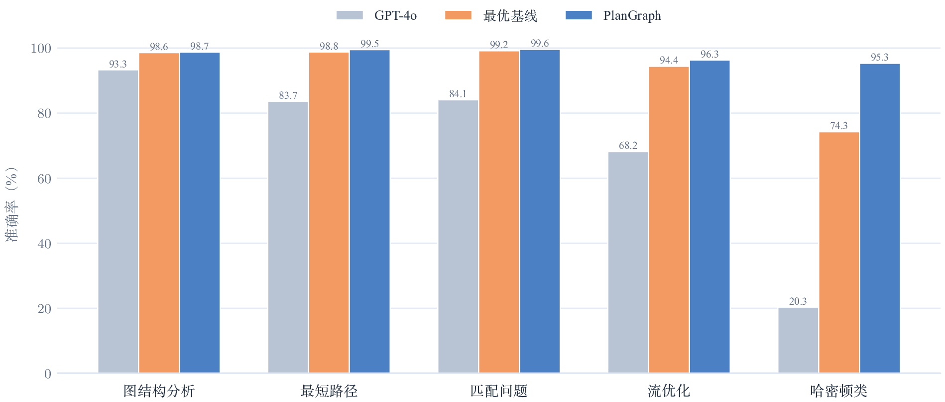
任务类别实验结果
五类任务上均取得最高精确匹配率
哈密顿类任务平均 EM 为 95.33%
相比最佳现有方法提升 21.03 个百分点
31

Slide 32
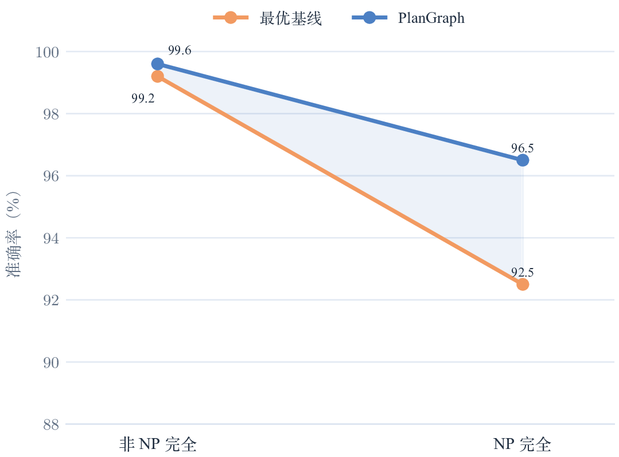
复杂度分层实验结果
非 NP 完全任务接近饱和
NP 完全任务上 PlanGraph 提升更明显
复杂任务更能体现规划与验证闭环价值
32

Slide 33
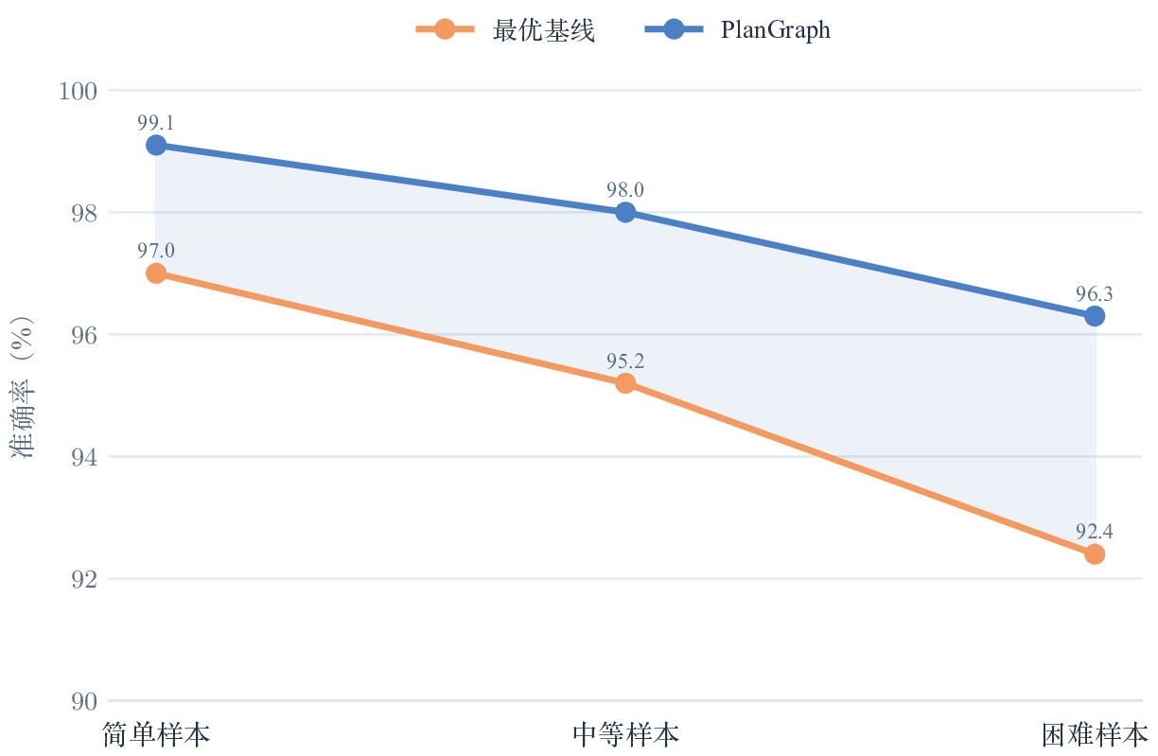
样本难度实验结果
难度提高后各方法均下降
PlanGraph 在困难样本下降幅度更小
大图搜索空间下执行验证收益更明显
33

Slide 34
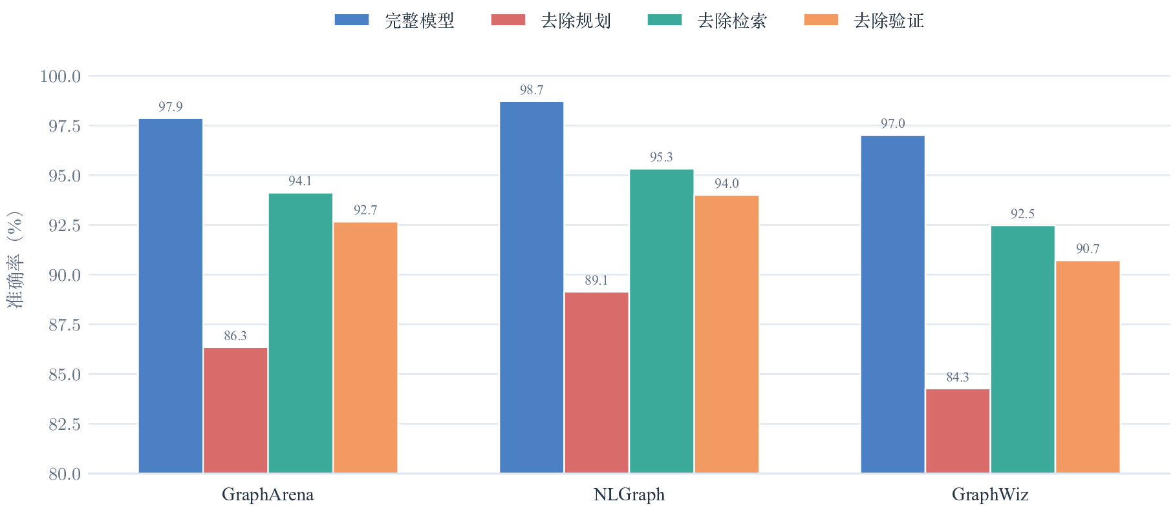
消融实验
去除规划模块后下降最明显
去除验证模块后 GraphWiz 从 97.01% 降至 90.72%
检索模块提升温和但稳定
34

Slide 35
鲁棒性分析
扰动类型 | GPT-4o | GraphTeam | PlanGraph
节点顺序打乱 | 51.6 | 92.4 | 96.8
边描述改写 | 48.9 | 91.1 | 95.7
输出格式切换 | 44.3 | 89.8 | 94.9
结构化任务表示降低了表面措辞和输出形式变化对后续规划的影响。
35

Slide 36
参数敏感性与工程开销
参数(k,r) | 总体EM | 困难EM | 平均修复 | 耗时(s)
(1,0) | 70.00 | 55.00 | 0.00 | 13.80
(3,1) | 74.17 | 63.75 | 0.36 | 15.20
(7,3) | 73.75 | 66.25 | 0.88 | 17.60
(5,4) | 71.25 | 65.00 | 1.14 | 20.90
任务 | 耗时 | 生成 | 验证
最短路径 | 10.8 | 1.1 | 1.3
最大流 | 14.6 | 1.3 | 1.8
旅行商 | 24.3 | 1.8 | 2.7
36

Slide 37
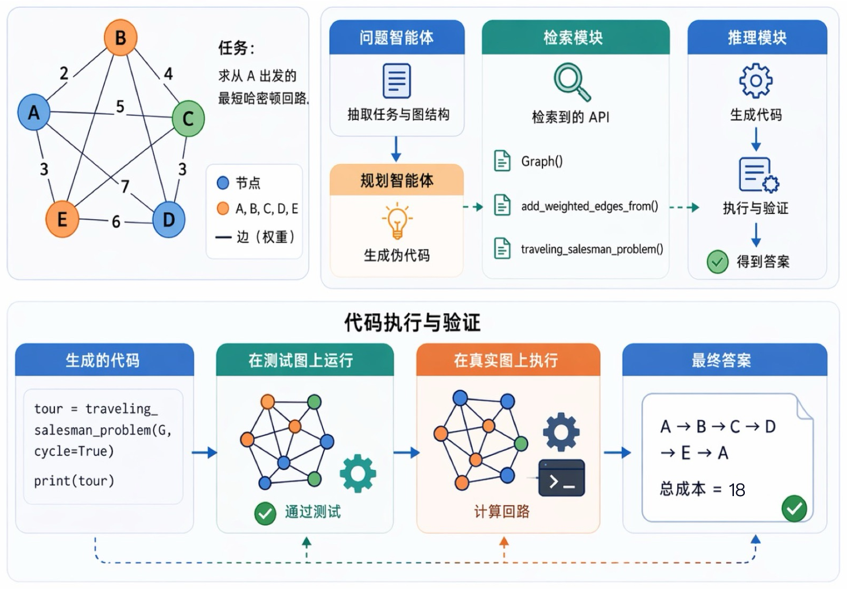
样例分析
样例：五节点带权无向图旅行商问题
规划显式表达访问全部节点、回到起点和总代价最小化
验证检查路径闭合、节点覆盖、边合法性和代价计算
最终路径：A → B → E → D → C → A，总代价 14
37

Slide 38
误差分析
错误类型 | 具体表现 | 主要影响阶段
任务识别偏差 | 判定任务与优化任务混淆 | 规划阶段
约束遗漏 | 忽略起点、回路、时间窗口等限制 | 规划/编码
API误用 | 函数语义相近但约束不匹配 | 检索/编码
边界情况失效 | 验证样例未覆盖特殊结构 | 验证阶段
输出格式错误 | 路径、集合或文本格式不符合脚本 | 答案生成
38

Slide 39
论文总结
系统分析了大语言模型在图推理任务中的结构理解、约束建模、算法映射和程序执行困难。
提出 PlanGraph 框架，将规划生成、知识检索、程序生成、执行验证和反馈修复组织为协同闭环。
实现了主控调度、共享黑板、中间工件、异常恢复和任务适配等系统机制。
在五个公开图推理基准上完成系统评估，平均 EM 达到 96.89%，较最佳现有方法平均提升 2.31 个百分点。
39

Slide 40
论文创新点
创新点1
提出基于规划反馈的图推理协同框架，使规划前向约束检索与编码，反馈反向修正实现偏差。
创新点2
提出伪代码规划引导的知识检索机制，将原始问题查询转化为贴近算法步骤的结构化查询。
创新点3
构建执行验证与反馈推理闭环，通过测试、约束检查和有界修复提升可靠性。
40

Slide 41
展望
规划表示
增强复杂时间依赖、动态图演化和异构关系表达能力
知识检索
利用失败反馈驱动知识重排序和补充检索
验证机制
构造更具代表性的边界样例，提升约束覆盖度
真实应用
面向知识图谱问答、软件依赖分析和网络运维诊断等场景落地
41

Slide 42
感谢各位评委老师！ 请大家提出宝贵意见！

